Slide 1
Mavzu: Suyuqlikning quvurdagi harakat nazariyasi. Suyuqlikning oqishi.
Reja:
1.Suyuqlikning elementar nayi va real suyuqlik oqimi uchun Bernulli tenglamasi.
2. Laminar oqimning maxsus turlari (o‘zgaruvchan qovushqoqlik, obliteratsiya)
3.Quvurlarda naporning (bosimning)kamayishi (yo’qolishi)
4.Dars formulasi va gidzavlik ishqalanish koeffitsiyenti (Darsi koeffitsiyenti)
5.Quvur devorining g’adir-budirligi. Absaolyut va nisbiy g’adir- budirlik.

Slide 2
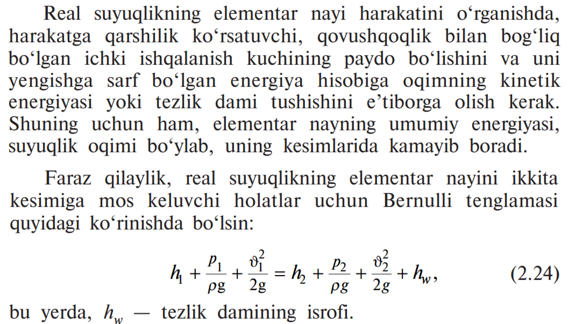
Suyuqlikning elementar nayi va real suyuqlik oqimi uchun Bernulli tenglamasi

Slide 3
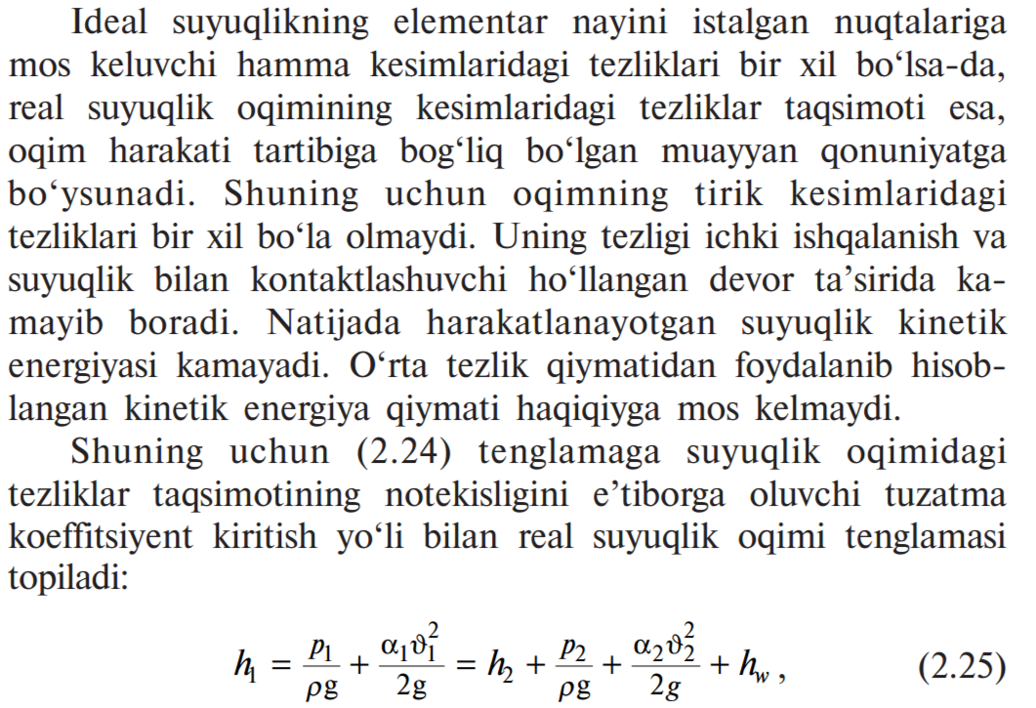

Slide 4
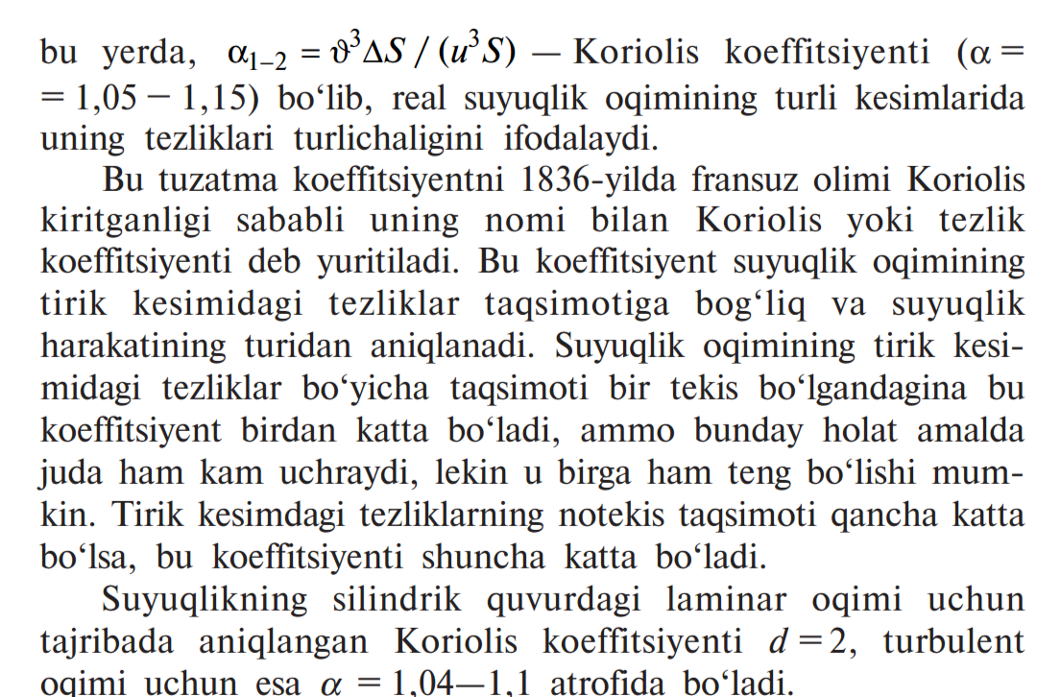

Slide 5
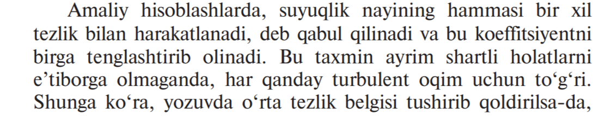
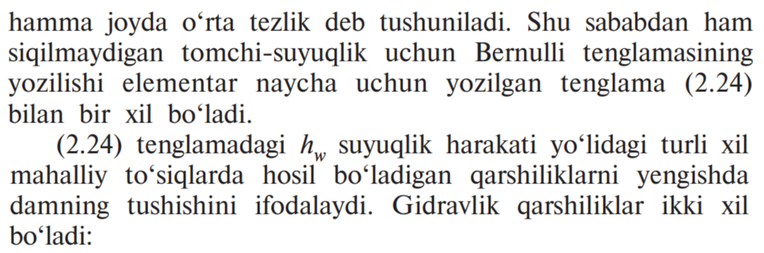

Slide 6
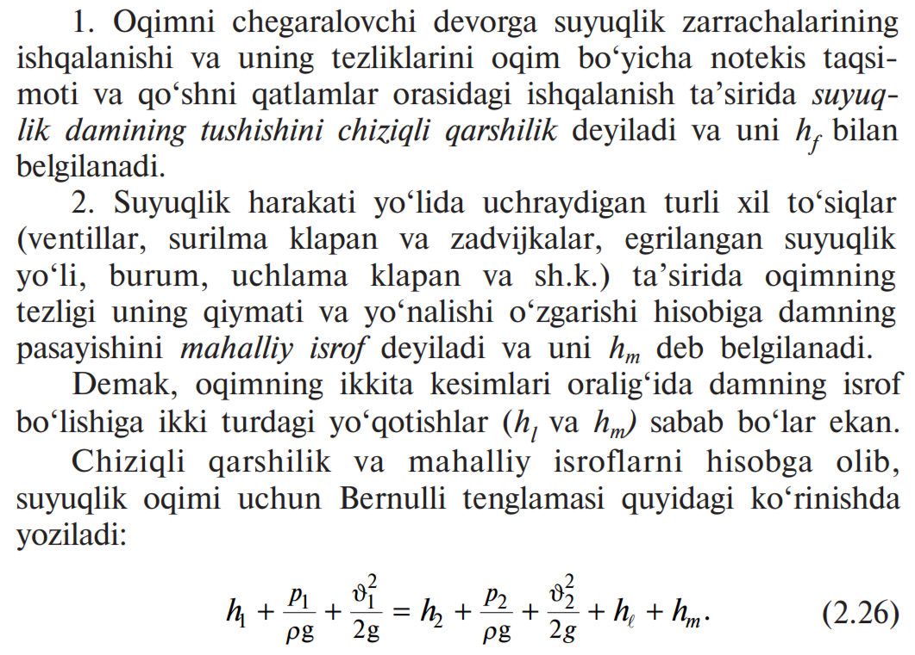

Slide 7
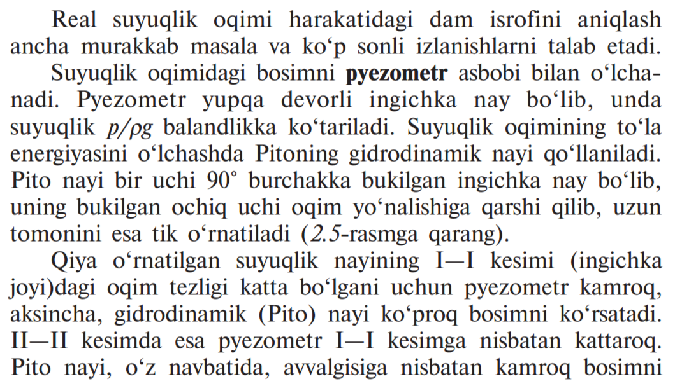

Slide 8
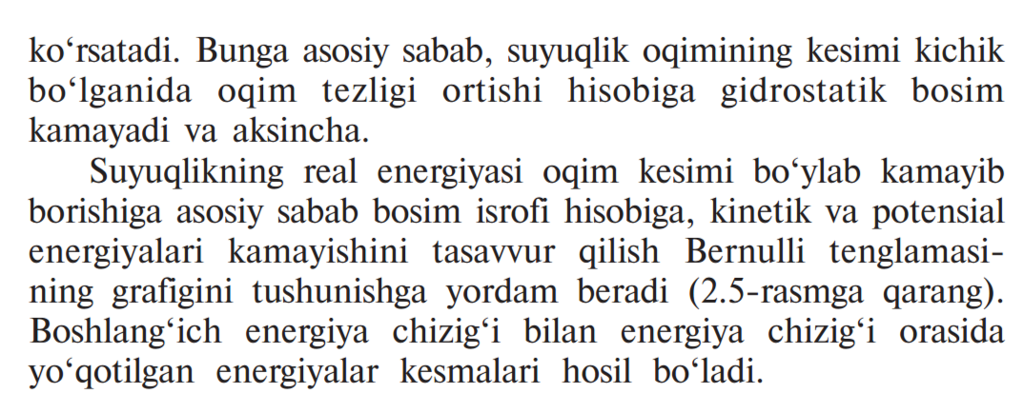

Slide 9
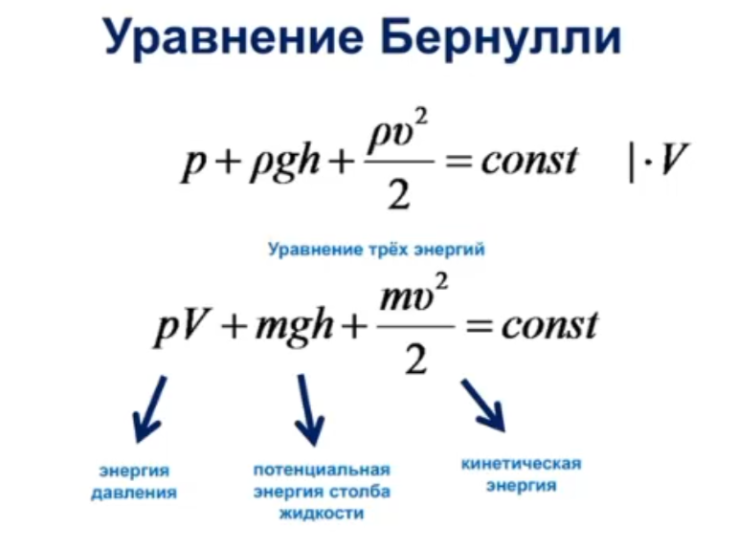

Slide 10
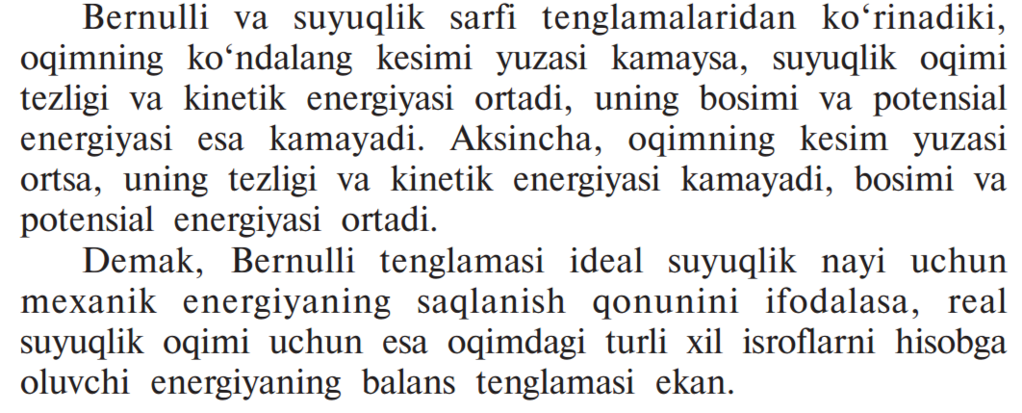

Slide 11
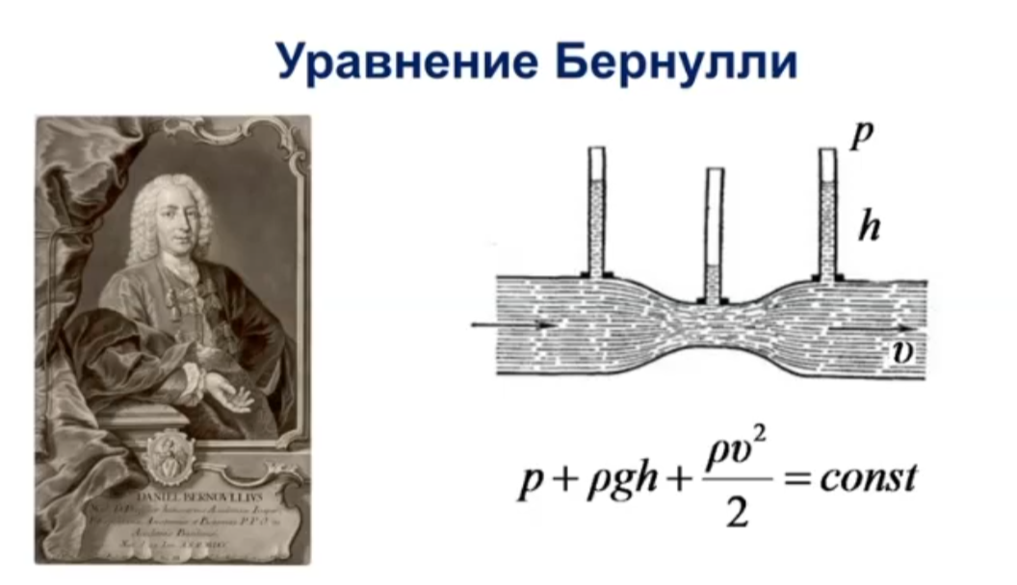

Slide 12
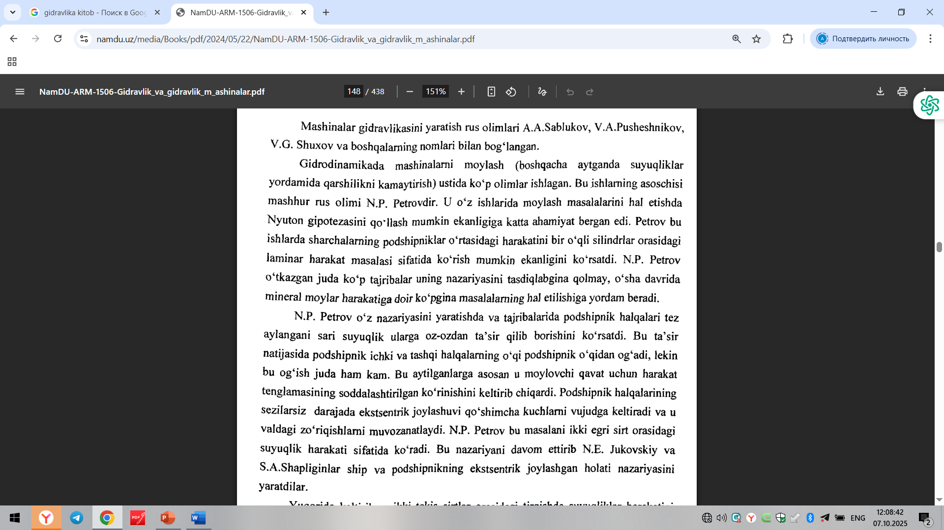
Laminar oqimning maxsus turlari (o‘zgaruvchan qovushqoqlik, obliteratsiya)

Slide 13
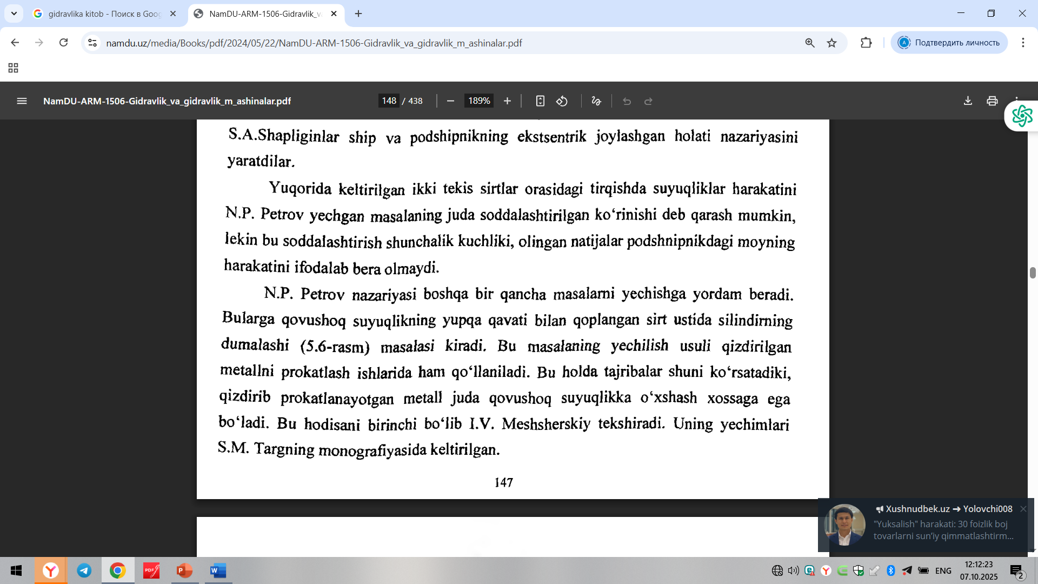

Slide 14
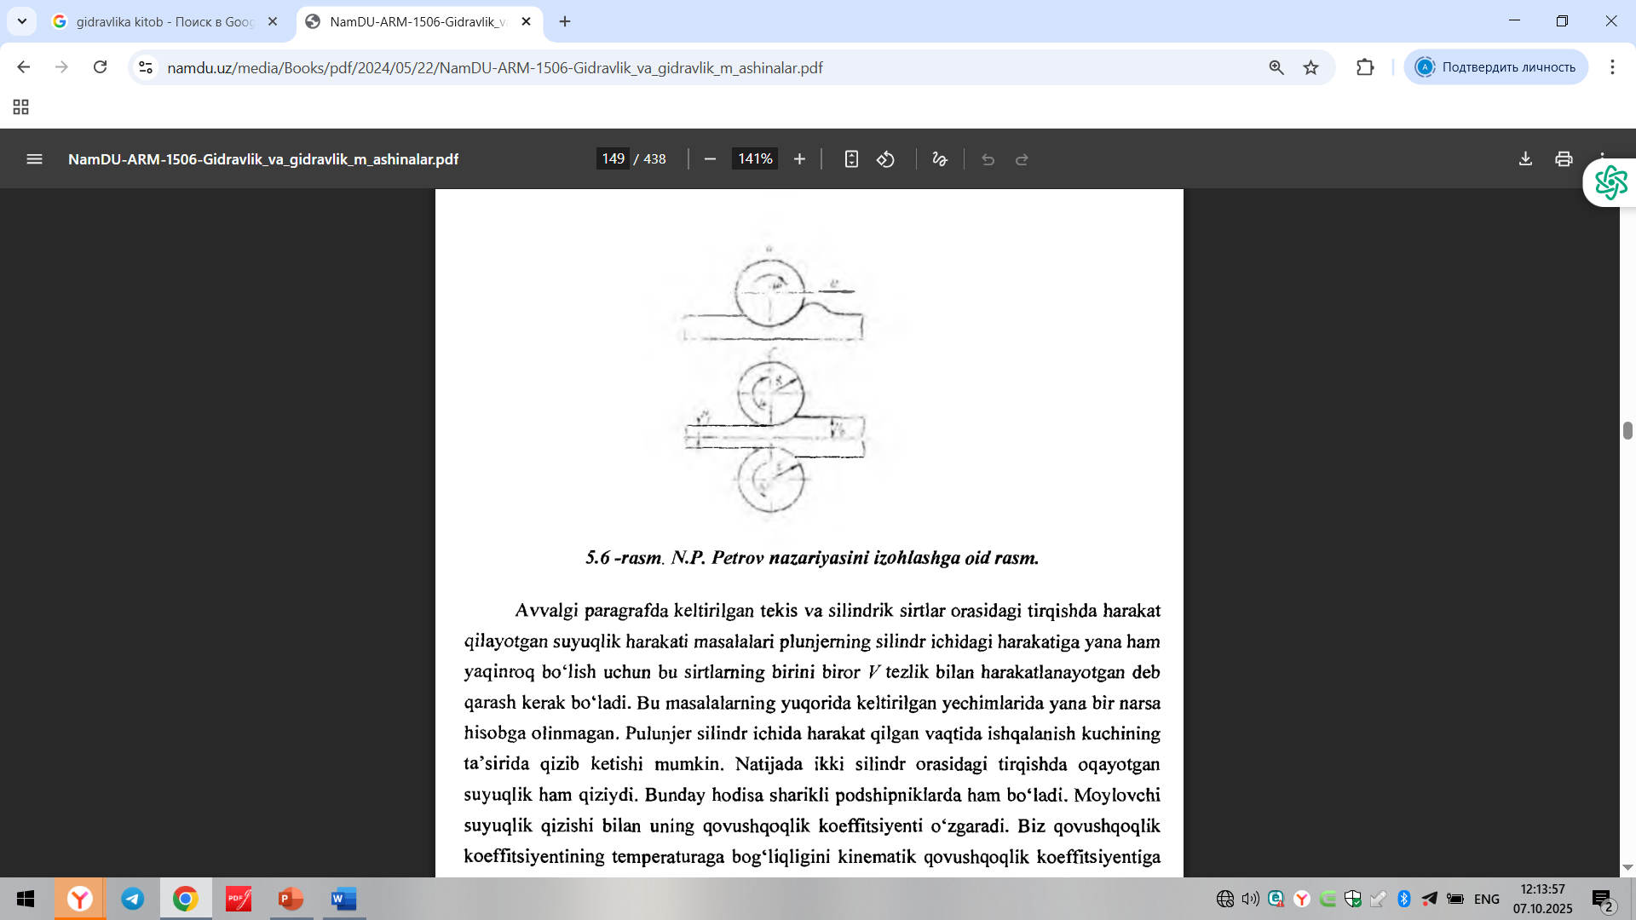

Slide 15
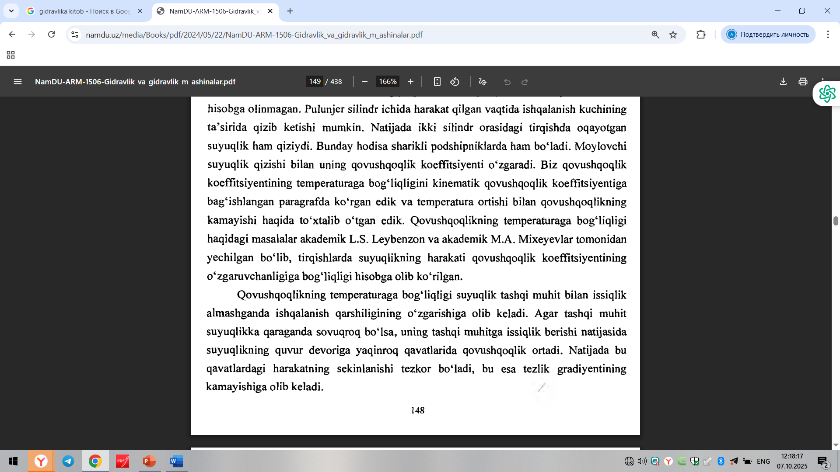

Slide 16
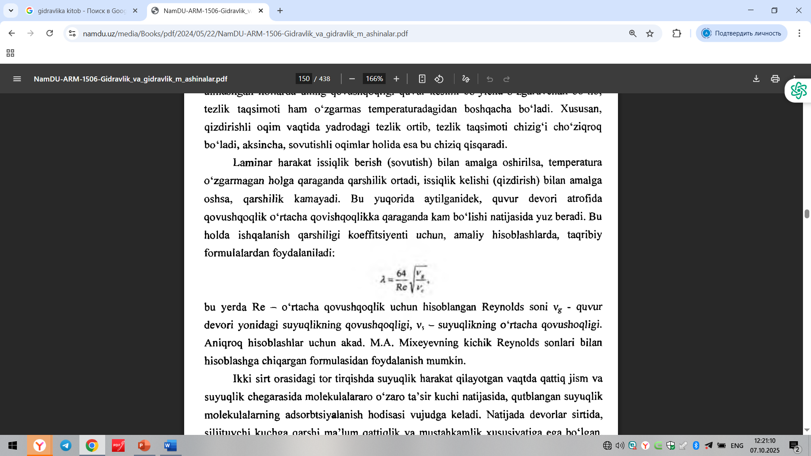

Slide 17
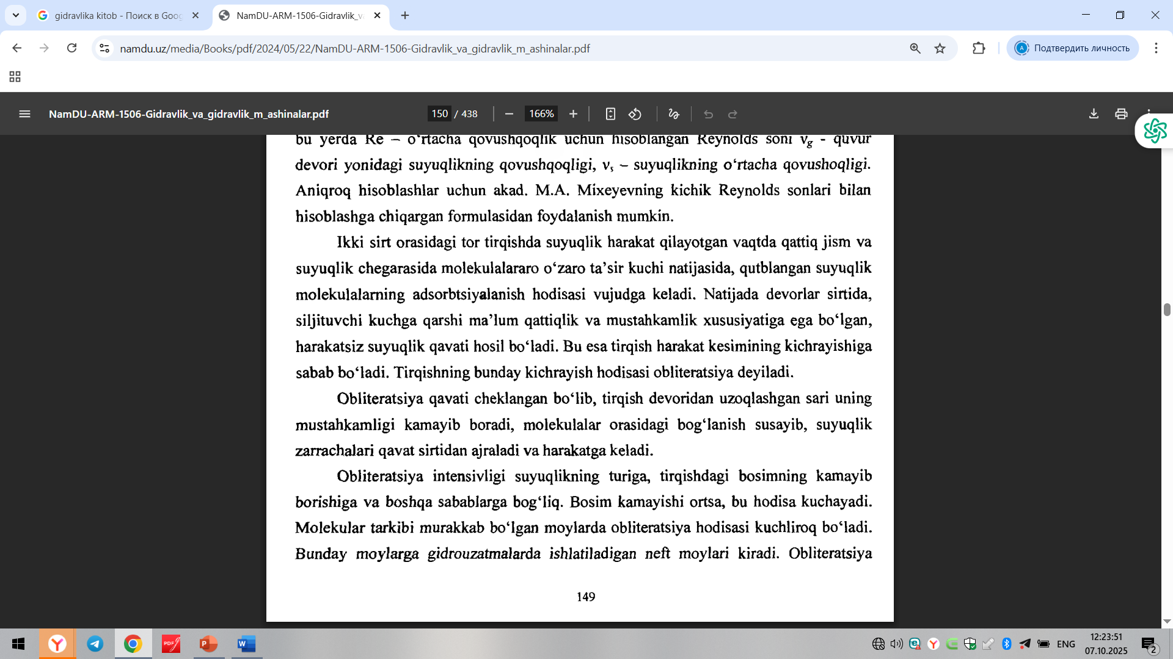

Slide 18
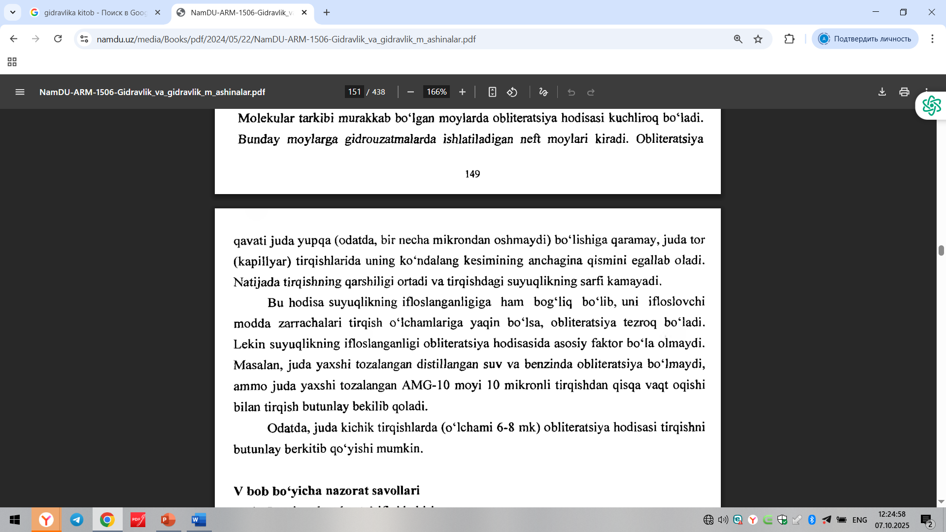

Slide 19
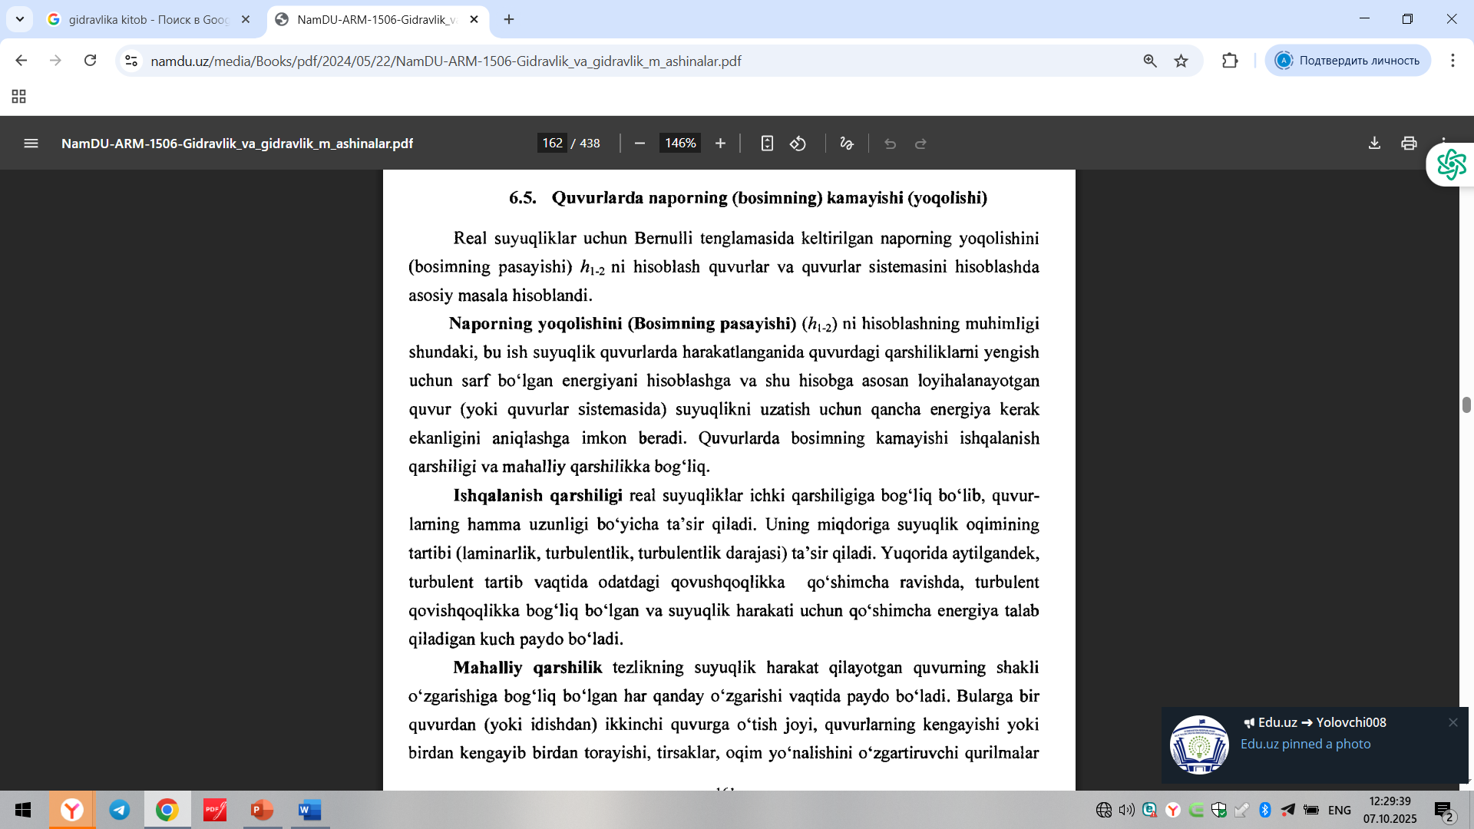

Slide 20
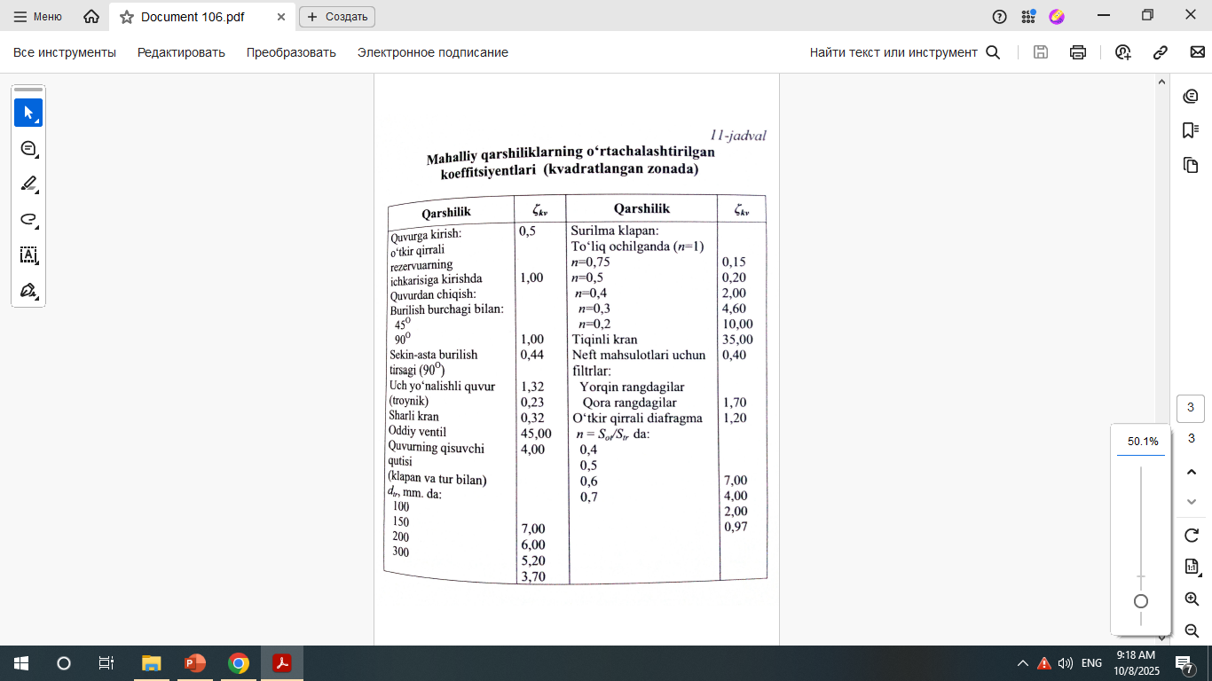

Slide 21
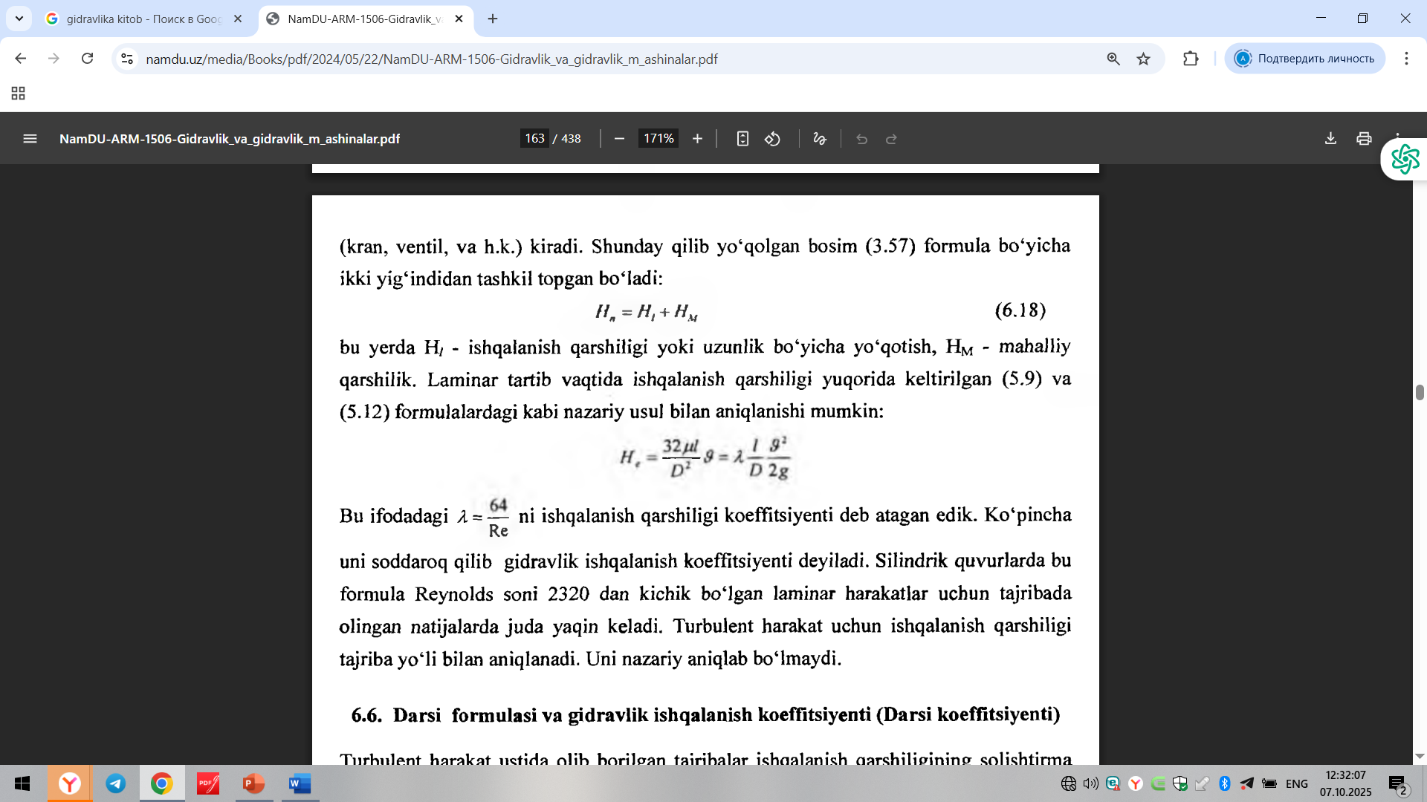

Slide 22
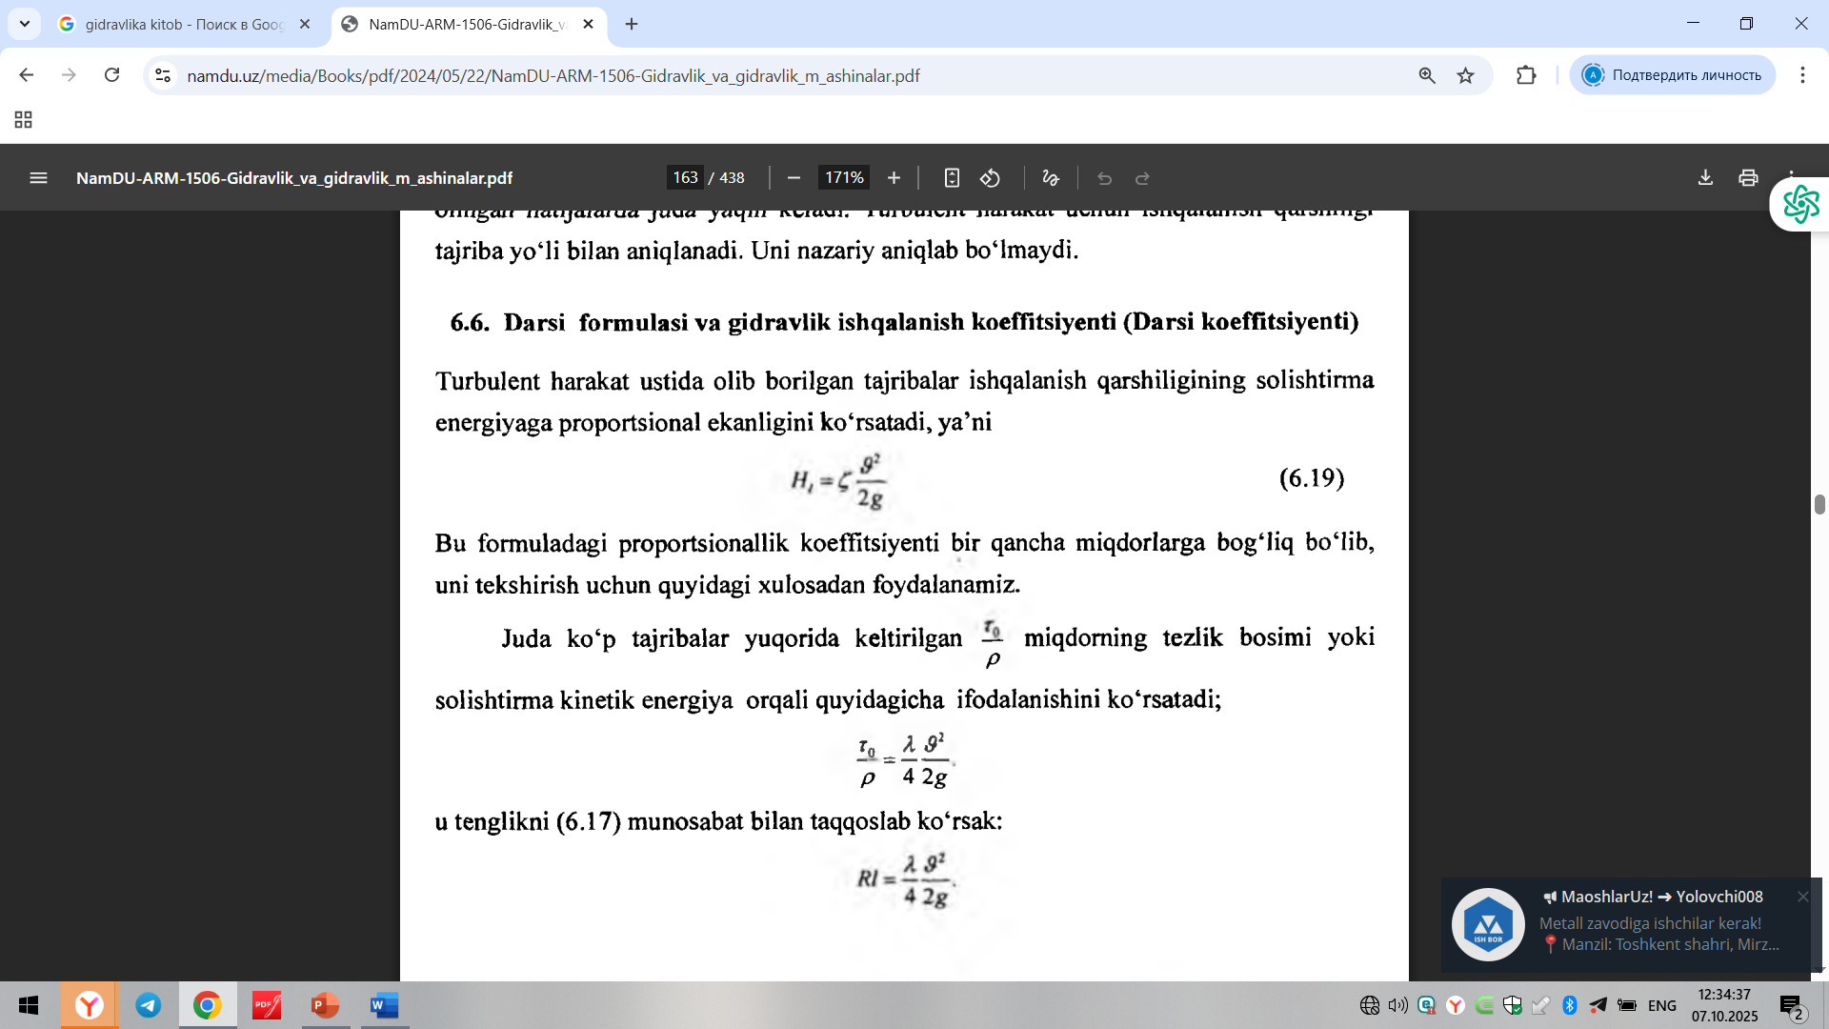

Slide 23
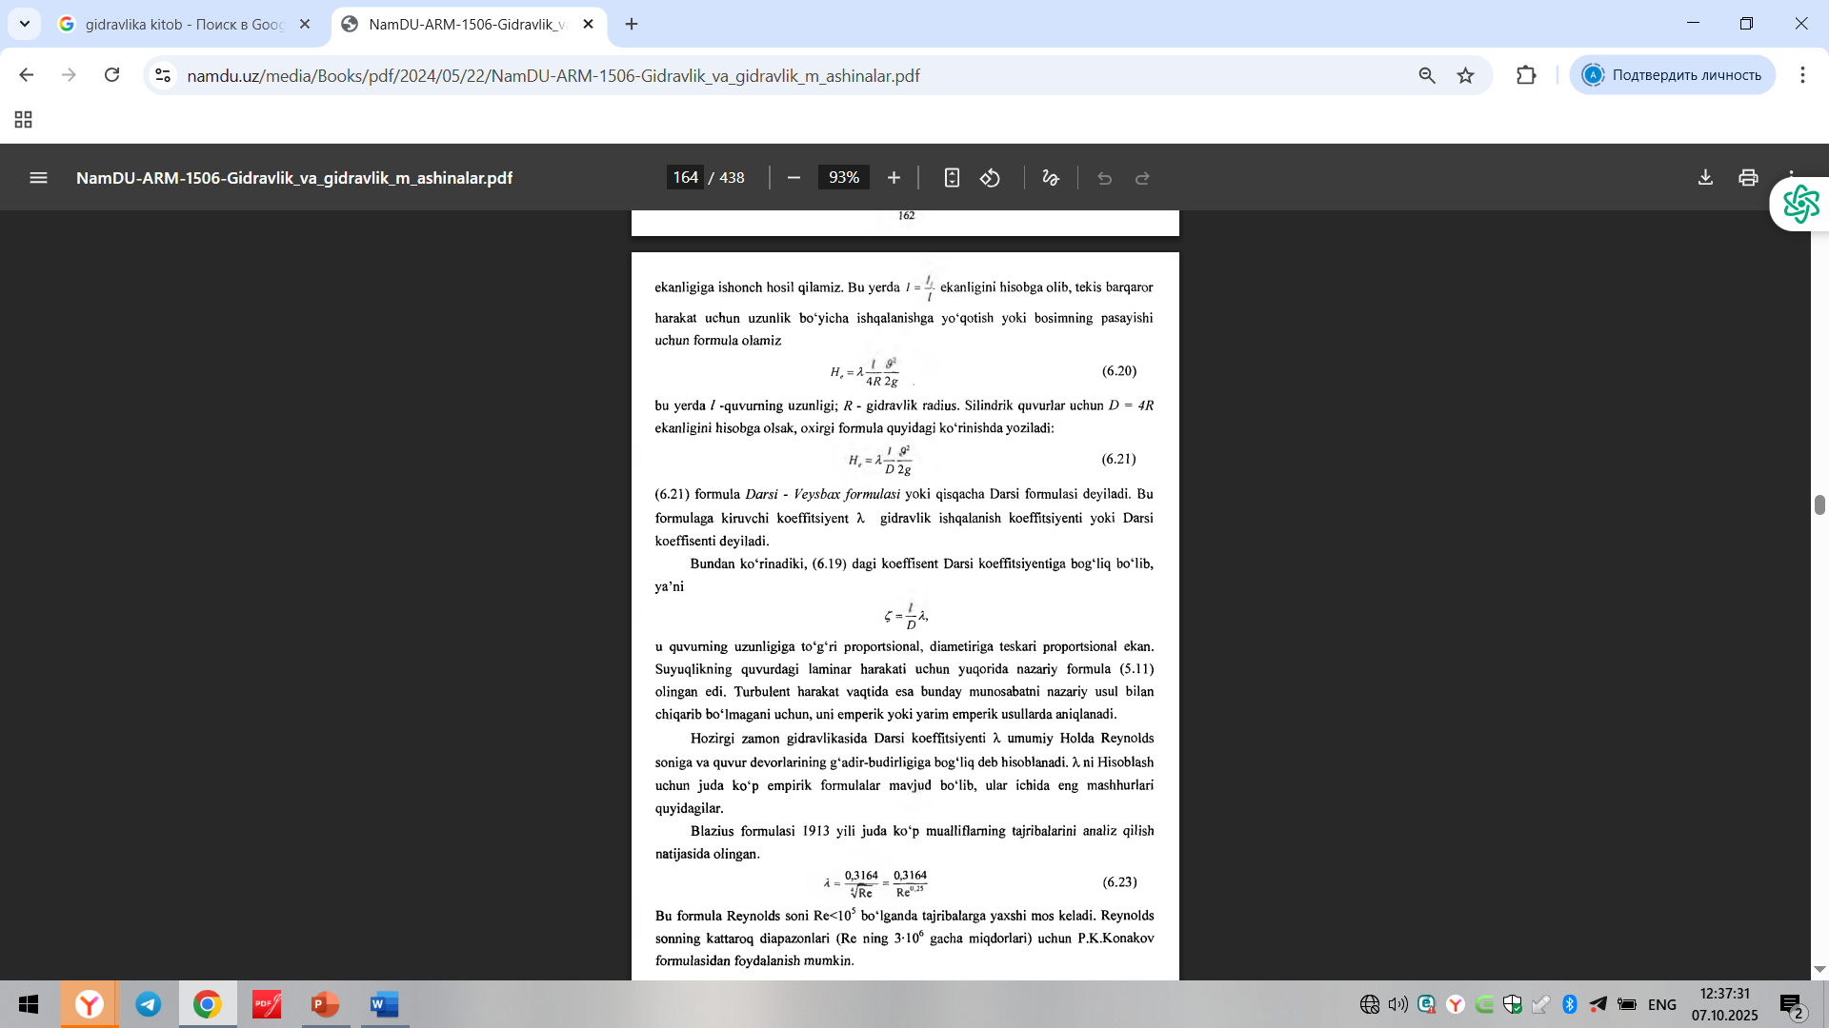

Slide 24
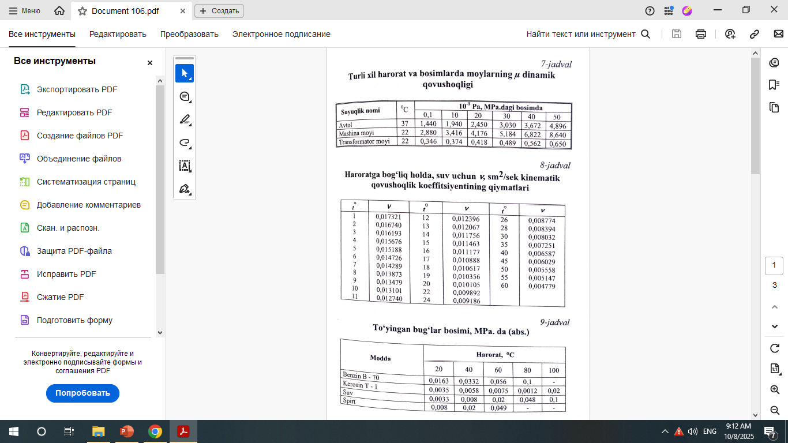

Slide 25
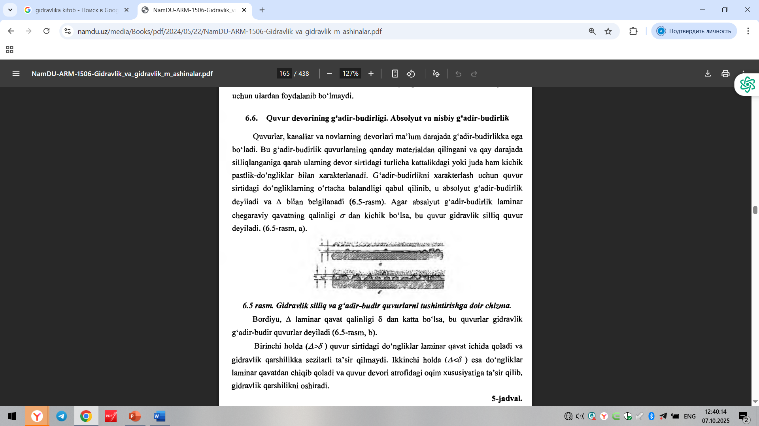

Slide 26
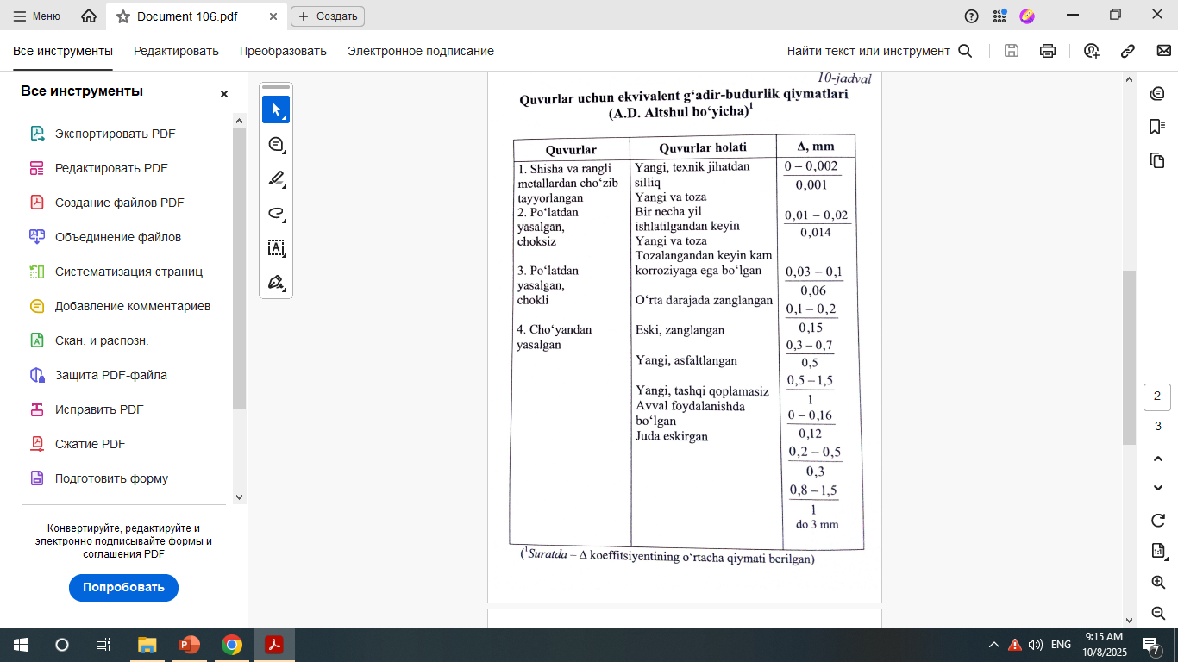

Slide 27
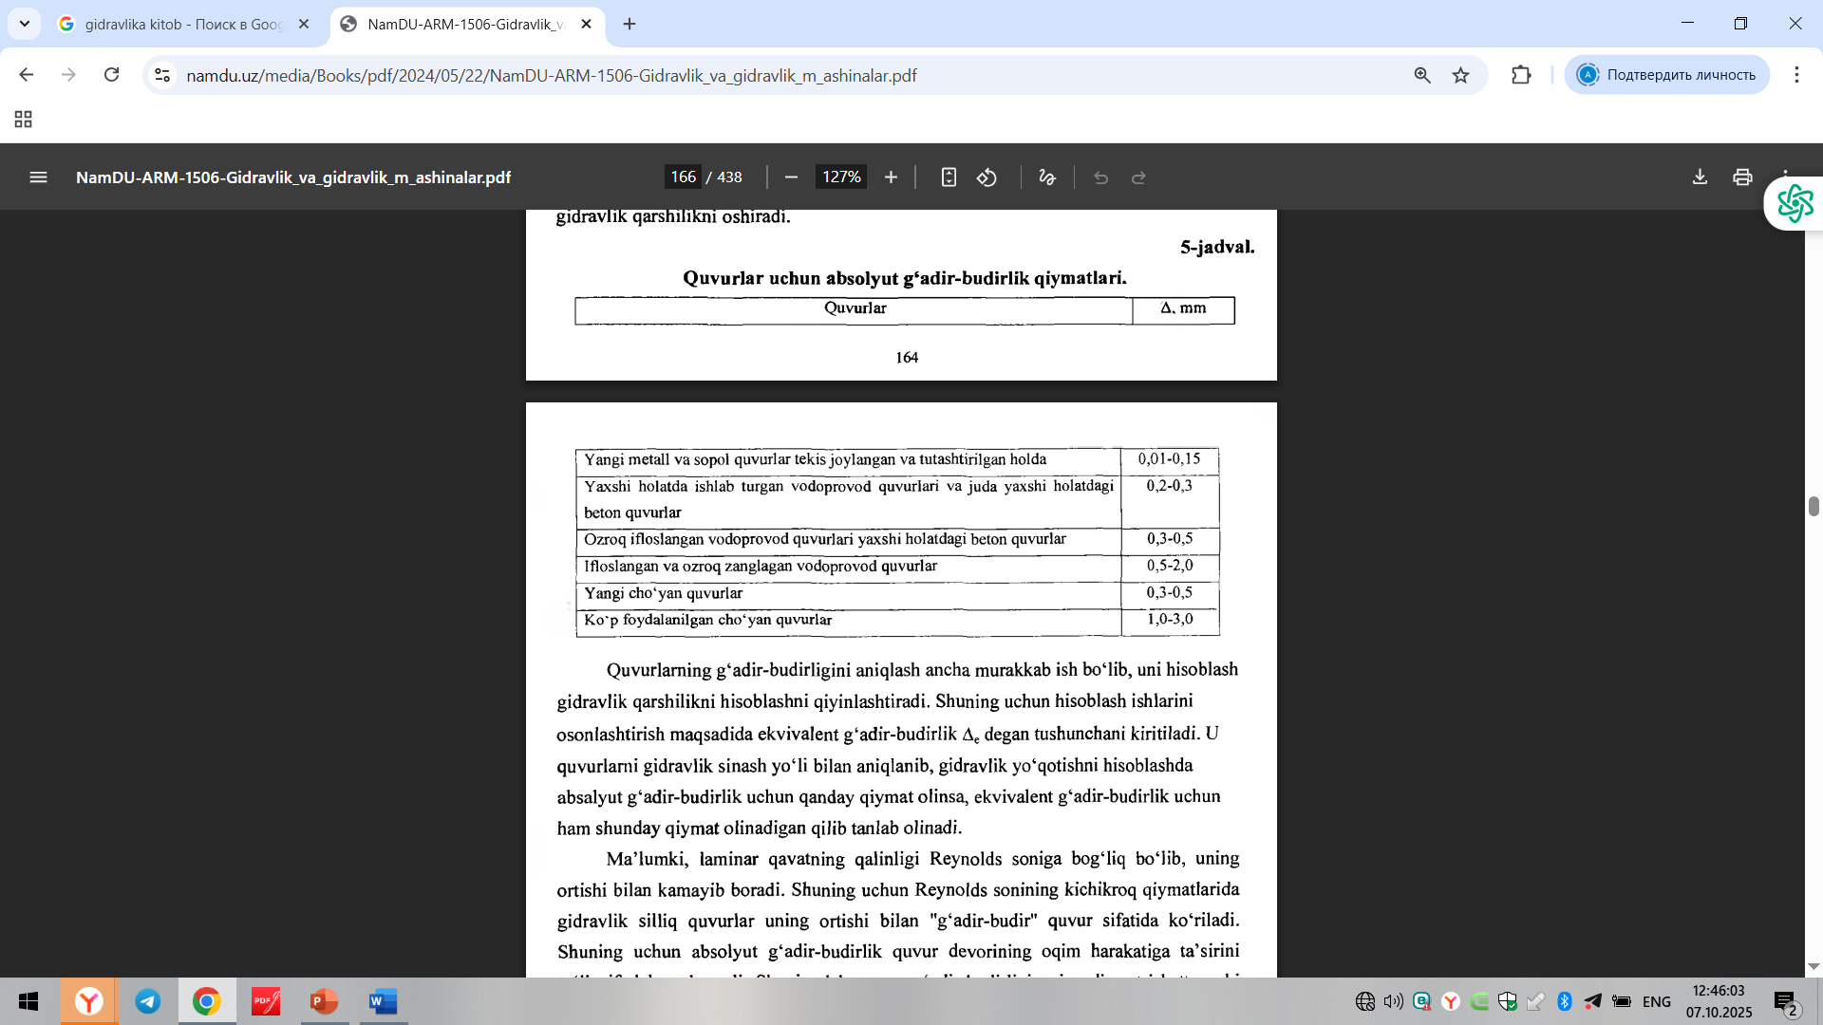

Slide 28
